Slide 1

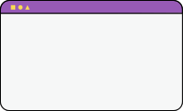



TEMA DA AULA
REPASSAR OU NÃO?

Slide 2

CONTEXTO

Slide 3

DESAFIO
Encontre sua mensagem!

Slide 4
DESAFIO
Você repassaria essa mensagem?
Justifique!

Slide 5




MÃO NA MASSA
Medo/Urgência
Eventos/Informação
Brincadeira
Pânico

Slide 6


SÍNTESE
O que Aprendemos?
Precisamos parar e pensar: Essa mensagem me deixa com medo? Ela poderia chocar os outros? O conteúdo dela é verdadeiro? Ela irá beneficiar alguém? Ela tem boas informações?
Cabe a você decidir se deseja transmitir uma mensagem. Ninguém tem o direito de te obrigar a isso. Se você não se sentir confortável, não transmita.

Slide 7
Até a Próxima!

